Slide 1


Slide 2


FORMAÇÃO
FRONT-END REACT
Apresentação e Metodologia da Formação
Calendário
Suporte (Mentoria) e Avaliações
Requisitos e Programas
Introdução

Slide 3
APRENDIZADO BASEADO EM PROBLEMAS (PBL)
Aprendizado ocorre por meio da resolução de problemas reais ou simulados
Permite que o aluno busque o conhecimento nos inúmeros meios de difusão do conhecimento hoje disponíveis e que aprenda a utilizar e a pesquisar estes meios.
Apresentamos um problema, e os alunos, na aula (e fora da sala de aula) destrincha uma (ou mais) solução(ões) possível(ís)

Slide 4
CALENDÁRIO
Modulo 1-2: Lógica de Programação com JS, HTML+CSS, GIT e Planejamento e Softskills
Modulo 3: Typescript e Orientação a Objetos, Engenharia de Software e Empreendedorismo
Modulo 4: Typescript e Orientação a Objetos, React JS, Noções de UX e Introdução a IA
Modulo 5: React JS, Noções de UX, Web Services (Client) e Teste de Software
Modulo 6: Web Services (Client) e Prática de Projeto

Slide 5
SUPORTE E AVALIAÇÃO
Mentorias: um dia e horário para dar suporte aos alunos
Critérios de Avaliação:
Entrega do Projeto Integrador (70%): A evolução do seu projeto em equipe será seu principal critério.
Participação e Colaboração (20%): Engajamento nas aulas, ajuda aos colegas.
Entregas Individuais (10%): Pequenas atividades e exercícios.

Slide 6





Requisitos e Programas
Live Server
Tailwind
Portugues

Slide 7
VAMOS COMEÇAR

Slide 8
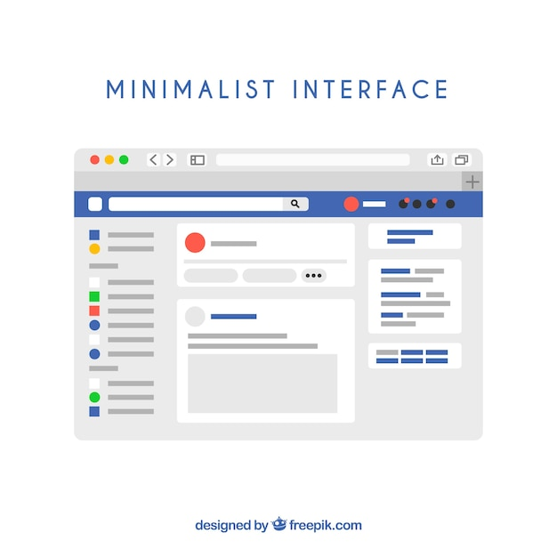



IMAGINE QUE VOCÊ ESTÁ NAVEGANDO EM UM SITE

Slide 9

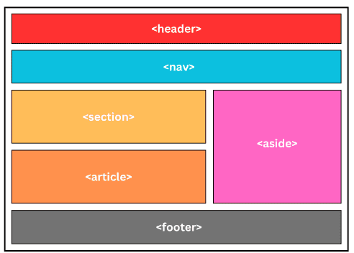
ELEMENTOS, BLOCOS E CAMADAS!

Slide 10
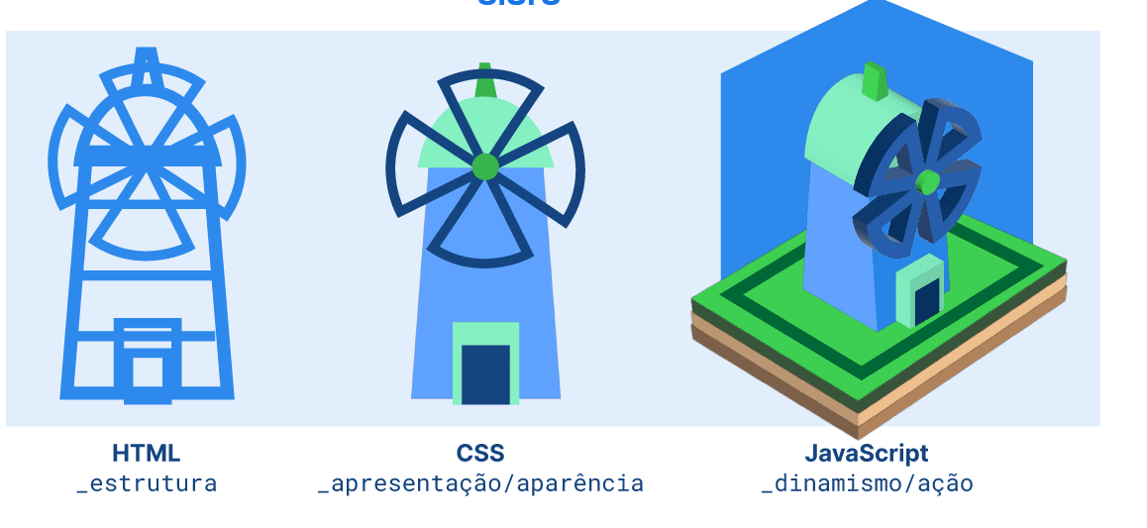


FRONT-END

Slide 11
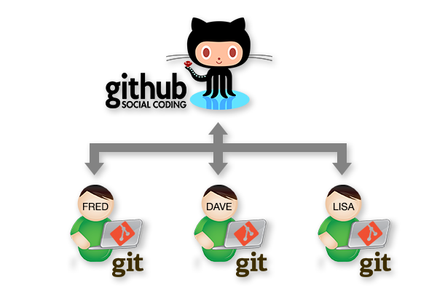
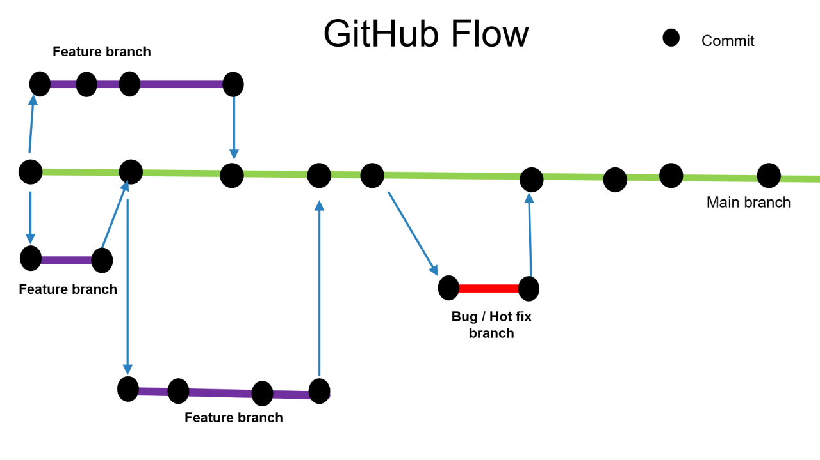

DIVIDINDO ATRIBUIÇÕES E CÓDIGOS

Slide 12
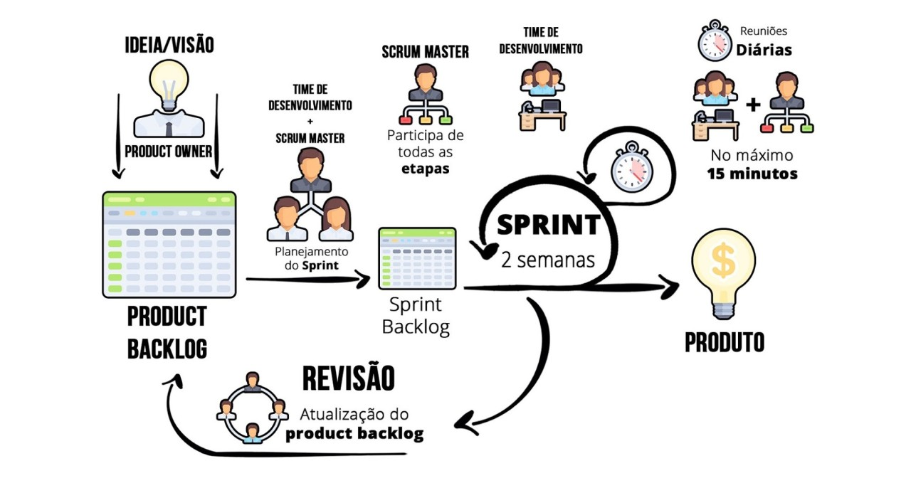
ORGANIZANDO E EXECUTANDO

Slide 13


INDO ALÉM DO TÉCNICO…
Criatividade
Trab. Equipe
Resolução de Problemas
Comunicação
Liderança

Slide 14


SERÁ QUE CONSIGO?

Slide 15
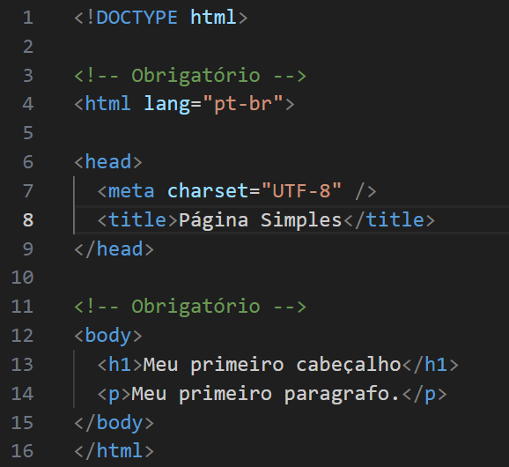

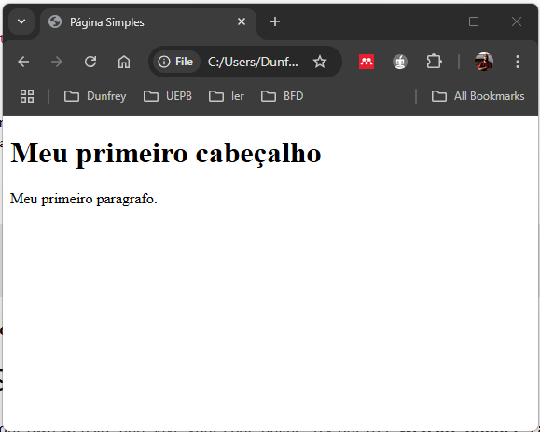
VAMOS COMEÇAR !!
<nome_tag> O conteúdo vai aqui... </nome_tag>
Elemento raiz de uma página HTML, que identifica este arquivo como um Hyper Text Markup Language
Elemento que contém metainformações sobre a página HTML. Possui caracteristicas gerais
Elemento que define o corpo do documento e vai conter todos os itens/conteúdos visíveis da página, como paragrafos, imagens, hyperlinks, tabelas, etc.

Slide 16
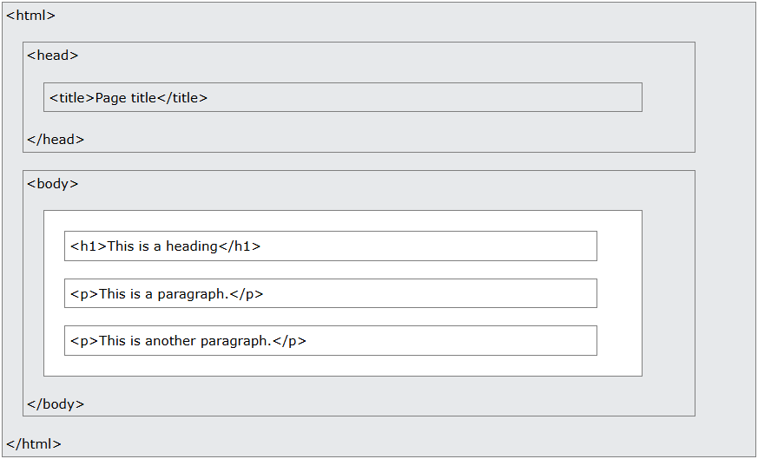

Slide 17
OUTROS ELEMENTOS
HTML links
<a href="https://moodle.softexpe.org.br/">Isto é um link!</a>
HTML links
<img src=“softex.jpg" alt=" softex.com" width="104" height="142">
onde está
texto alternativo
atributos de dimensão

Slide 18
Desafio: Minha Página de Viagem dos Sonhos
✅ Requisitos:
Título da Página: Minha Viagem dos Sonhos.
Cabeçalho Principal: Minha Viagem dos Sonhos 🌍
Parágrafo de Introdução: Escreva um parágrafo contando qual lugar você gostaria de visitar e por quê.
Imagem do Destino:
Adicione uma imagem representando o lugar dos sonhos.
Pode ser uma imagem local (se tiver) ou uma da internet com o link direto (ex: https://...jpg).
Dê um alt descritivo para a imagem.
Link Externo: Adicione um link que leve o usuário para uma página com mais informações sobre o lugar (ex: Wikipedia, site oficial de turismo, etc.).
Lista de Itens para Levar: Crie uma lista com pelo menos 3 itens que você levaria para essa viagem.

Slide 19
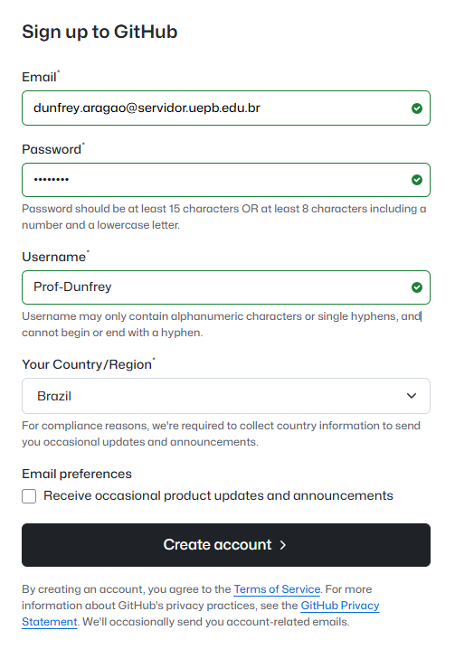
TRABALHANDO GIT
Criando conta no GitHub
https://github.com/signup?source=login

Slide 20
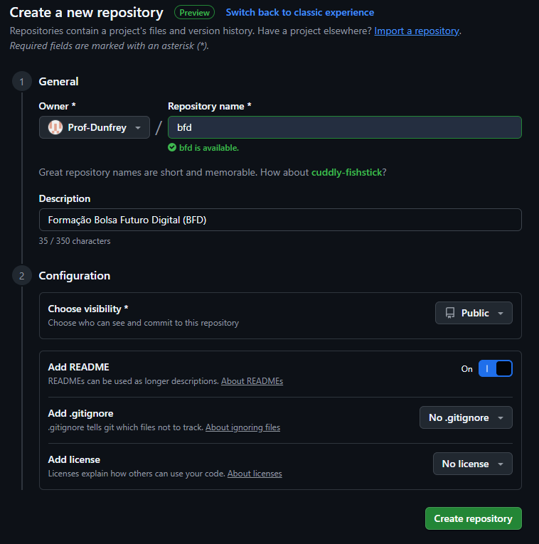
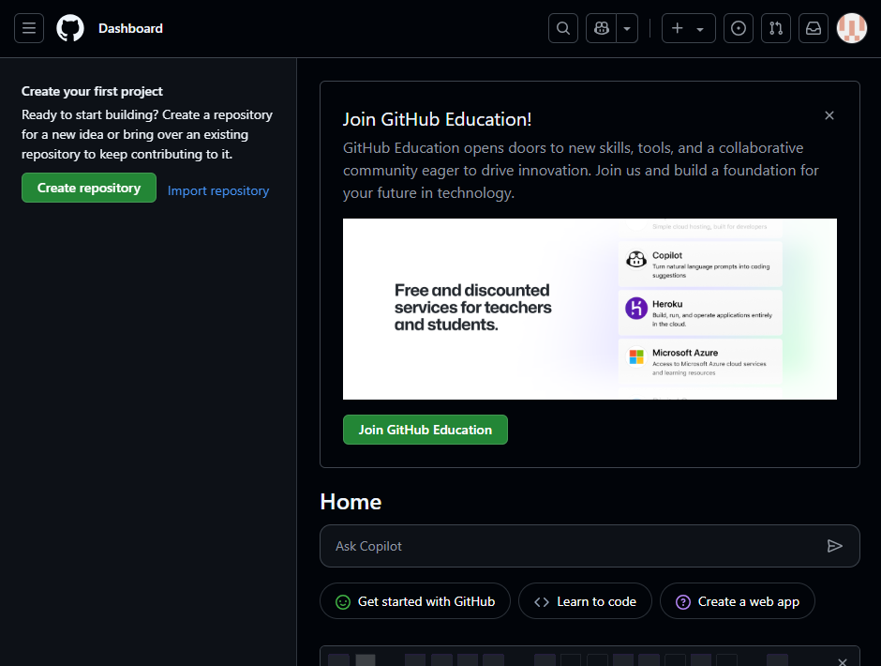
TRABALHANDO GIT

Slide 21
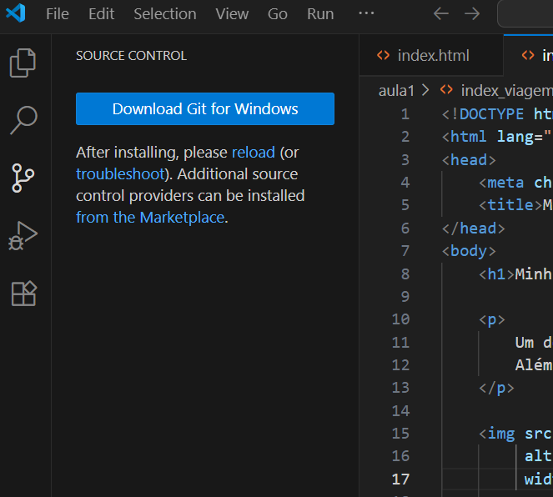
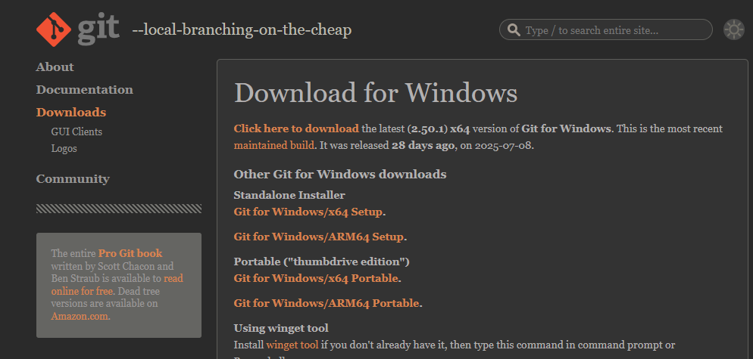
TRABALHANDO GIT

Slide 22
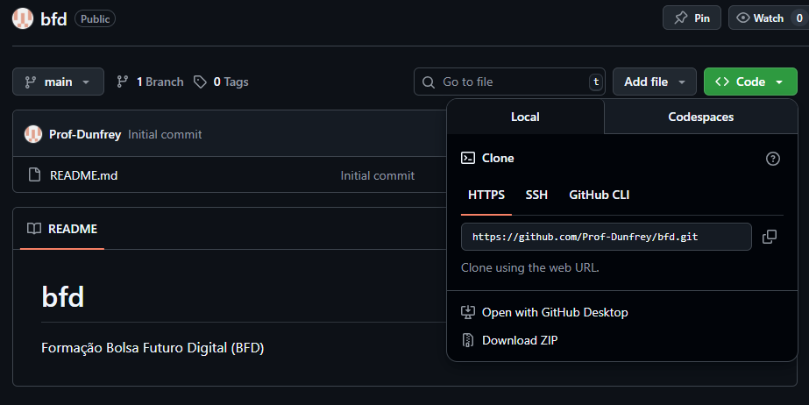
TRABALHANDO GIT
Abrir terminal:
git clone https://github.com/Prof-Dunfrey/bfd.git
git config --global user.email dunfrey.aragao@servidor.uepb.edu.br
git config --global user.name "Prof-Dunfrey“

Slide 23
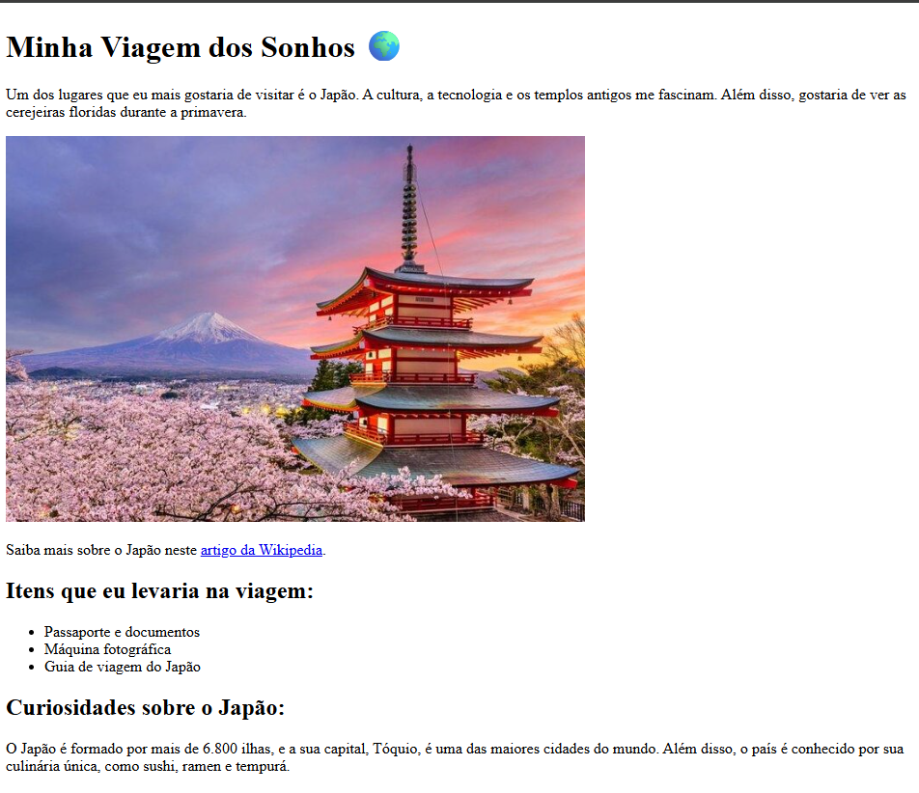
TRABALHANDO GIT
Abrir terminal:
git commit -m 'minha primeira pagina web’
git push

